Slide 1
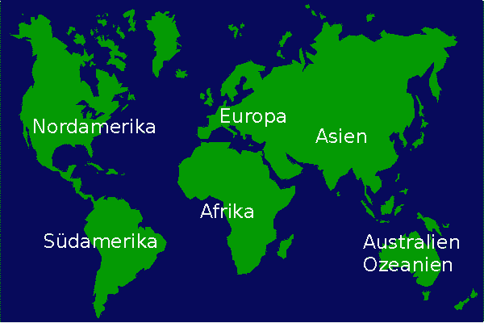
LÄNDER UND SPRACHEN

Slide 2
Slowenien
Slowenisch

Slide 3
Deutschland
Deutsch

Slide 4
Österreich
Deutsch

Slide 5
die Schweiz
Deutsch, Italienisch, Französich,Retoromanisch

Slide 6
die Türkei
Türkisch

Slide 7
Spanien
Spanisch

Slide 8
Portugal
Portugiesisch

Slide 9
Polen
Polnisch

Slide 10
Großbritannien
Englisch

Slide 11
Frankreich
Französisch

Slide 12
Griechenland
Griechisch

Slide 13
Italien
Italienisch

Slide 14
Kroatien
Kroatisch

Slide 15
Ungarn
Ungarisch

Slide 16
die USA
Englisch

Slide 17
sprechen (govoriti)
ich spreche wir sprechen
du sprichst ihr sprecht
er,sie, es spricht sie sprechen

Slide 18
Woher kommst du? Was spricht man in …? Wo spricht man …?

Slide 19
www.eegitimim.com
Erdem OVAT

